Slide 1
Любицкий краеведческий музей
Муниципальное общеобразовательное казенное учреждение «Любицкая средняя общеобразовательная школа»
Курская область
Медвенский район
С. Любицкое
Руководитель музея: КОНОРЕВА Зоя Николаевна – учительница истории и обществознания

Slide 2
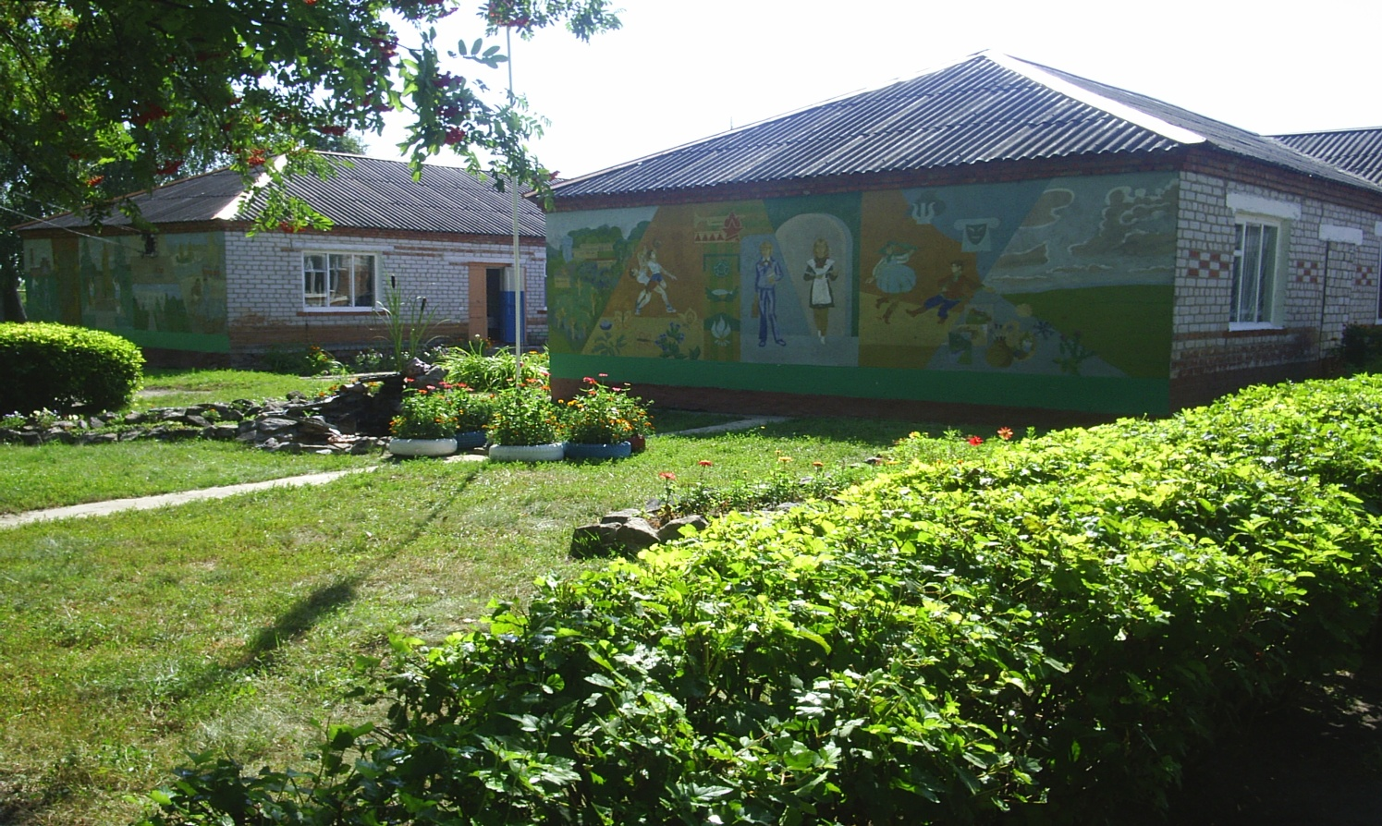
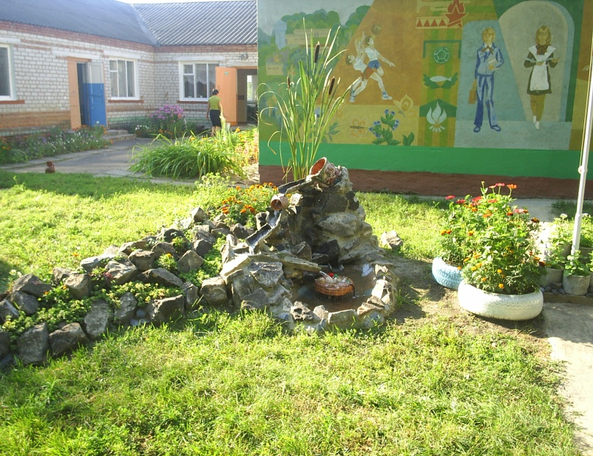
«… Кроме богатств естественных, трудовой народ унаследовал ещё огромные богатства культурные: здания дивной красоты, музеи, полные предметов редких и прекрасных, поучительных и возвышающих душу …» А.В. ЛУНАЧАРСКИЙ

Slide 3
Исторический музей Любицкой средней общеобразовательной школы открыт 9 мая 1975 года к 30-летию Победы.

Slide 4
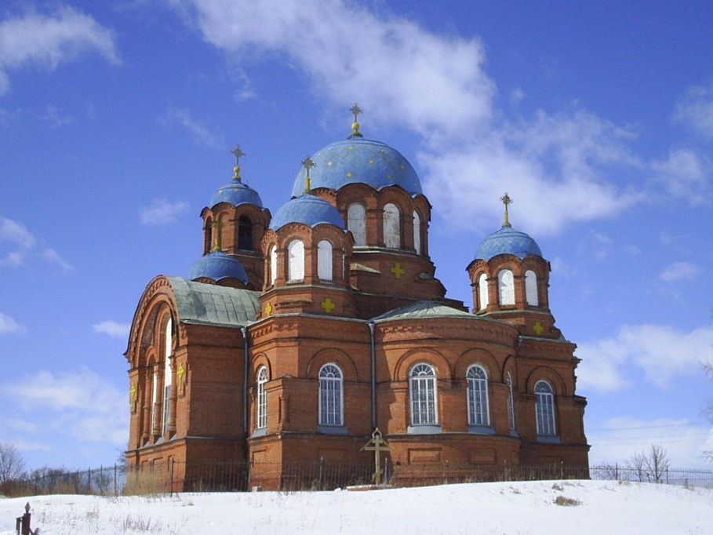
«Всему начало здесь, в краю родном…»
О, нет! Прохожий взор обороти
Ты на обитель, щедрую дарами:
Там вместо серенькой церквушки, погляди,
Покровский храм сияет куполами.
Покровский храм в с. Любицкое
1911 года постройки.

Slide 6
Экспозиция «Орудия труда и предметы быта»
«без топора – не плотник, без лопаты – не огородник»
Подлинные экспонаты орудий труда и предметов быта наших селян.

Slide 7
Экспозиция «Орудия труда и предметы быта»
То назад, то вперед
Ходит-бродит пароход
Остановишь – горе:
Продырявит море. (утюг)
Кипит , гостям уходить не велит. (самовар)

Slide 8
Экспозиция «Орудия труда и предметы быта»
Нельзя толочь в ступе воду
Человек красен своим трудом

Slide 9
Экспозиция «Дела давно минувших дней …»
Красивая рубашка, с узорами :
Для защиты доброго сердца,
Светлой головы, золотых рук
От нечистой силы.
Красоту на Руси ценили всегда.

Slide 10
Экспозиция «Дела давно минувших дней …»
Волшебство народных узоров.
Времен связующая нить…

Slide 11
Экспозиция «Нумизматика»
ДЕНЬГА ДЕНЬГУ НАЖИВАЕТ.
ДЕНЕЖКИ – ЧТО ГОЛУБИ: ГДЕ ОБЖИВУТСЯ, ТАМ И ПОВЕДУТСЯ

Slide 12
Экспозиция «Никто не забыт, ничто не забыто»
Собранные материалы образовательного маршрута туристско-краеведческой работы «Мы не имеем права забывать», посвящены событиям Великой Отечественной войны.

Slide 13
Экспозиция «Никто не забыт, ничто не забыто»
Открытые витрины: «Оружие и снаряжения солдат времен Великой Отечественной войны»

Slide 14
Экспозиция «Никто не забыт, ничто не забыто»

Slide 15
Экспозиция «Никто не забыт, ничто не забыто»
Письма с фронта.

Slide 16
Экспозиция «Никто не забыт, ничто не забыто»
Газета «Курская правда» от 7 сентября 1943 года.

Slide 17
Экспозиция «Летопись Великой Отечественной…»
Медаль – за бой, медаль – за труд …

Slide 18
Экспозиция «Находка - 2010»
Знания своего края или района – это фон, без которого трудно хорошо изучить и жизнь своей деревни.

Slide 19
Экспозиция «Находка - 2010»

Slide 20
Экспозиция «Находка - 2010»

Slide 21
Музейная педагогика
Во время встречи обучающихся с ветеранами великой отечественной войны
На празднике «Салют, победа!»

Slide 22
Музейная педагогика
Участие обучающихся в проведении операции «память»

Slide 23
Музейная педагогика
Празднование дня победы
«спасибо, вам, ветераны»

Slide 24
Музейная педагогика
Обзорная экскурсия «65 лет Победы»
Экскурсия «Нашему району – 80»

Slide 25
Музейная педагогика
обзорная экскурсия «воины-односельчане – защитники родины»
Краеведческий урок «память, которой нет забвенья»

Slide 26
Музейная педагогика
Экскурсия «Орден в твоем доме»

Slide 27
Музейная педагогика
Так зарождается интерес к истории

Slide 28
Музейная педагогика
Краеведческая конференция по движению «Отечество» – «земляки». «трудовая династия Масловых»
Краеведческая конференция по движению «Отечество» – «ЛЕТОПИСЬ РОДНЫХ МЕСТ». «из истории школы»

Slide 29
Историческое краеведение в школе является одним из источников обогащения обучающихся знаниями родного края, воспитания любви к нему и формирования гражданственных понятий и навыков. Оно раскрывает обучающимся связи родного края, города, села с великой Родиной, помогает уяснить неразрывную связь, единство истории каждого города, села с историей, жизнью нашей страны, почувствовать причастность к ней каждой семьи и признать своим долгом, честью стать достойным наследником лучших традиций родного края.

